Slide 2
INFORME DE RESULTADOS SOCIALIZACIONES LEGALAPP 2023

Slide 3
Objetivo del informe
Dar a conocer los resultados del ejercicio de dialogo a partir de la aplicación de una encuesta de satisfacción a las personas que asistieron a las socializaciones de LegalApp.
www.minjusticia.gov.co

Slide 4
Etapas de la acción del dialogo
1. Contacto con entidades y organizaciones.
2. Divulgación convocatoria e invitaciones.
3. Espacios de socialización.
4. Registro de encuestas.
5. Análisis resultados encuestas.
www.minjusticia.gov.co

Slide 5
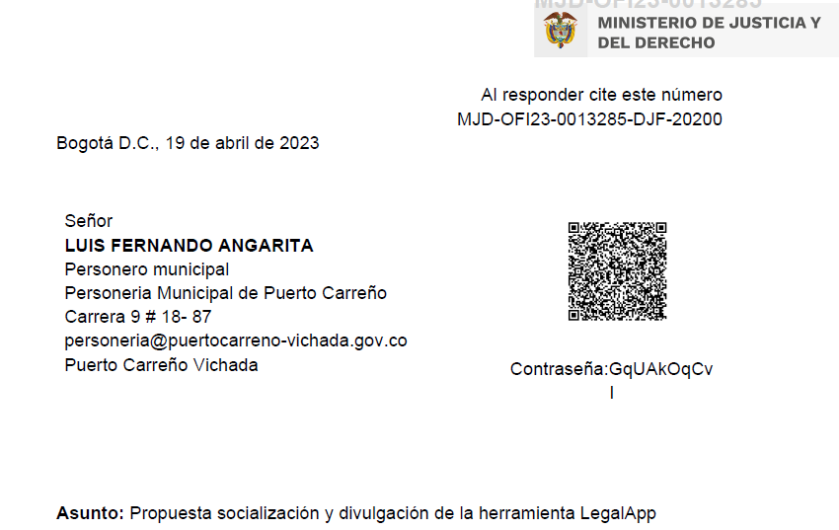
1. Contacto con entidades y organizaciones
Fecha de inicio: 19 de abril de 2023.
Fecha de finalización: 03 de noviembre de 2023.
Canales de divulgación: correo electrónico.
www.---------------.gov.co

Slide 6
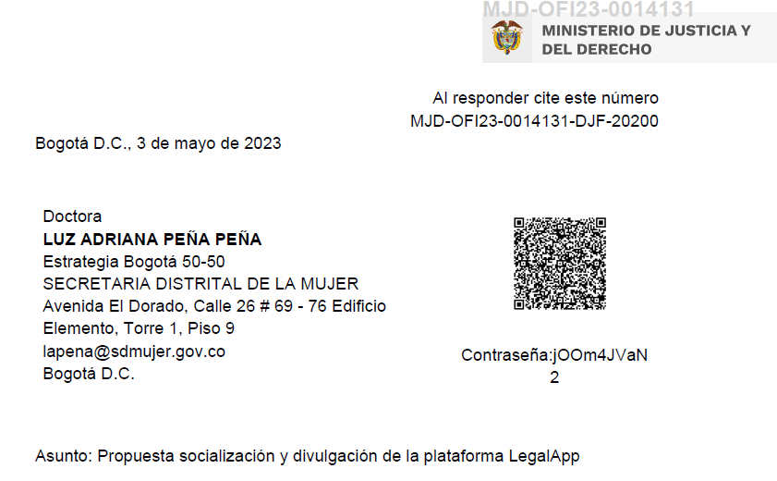
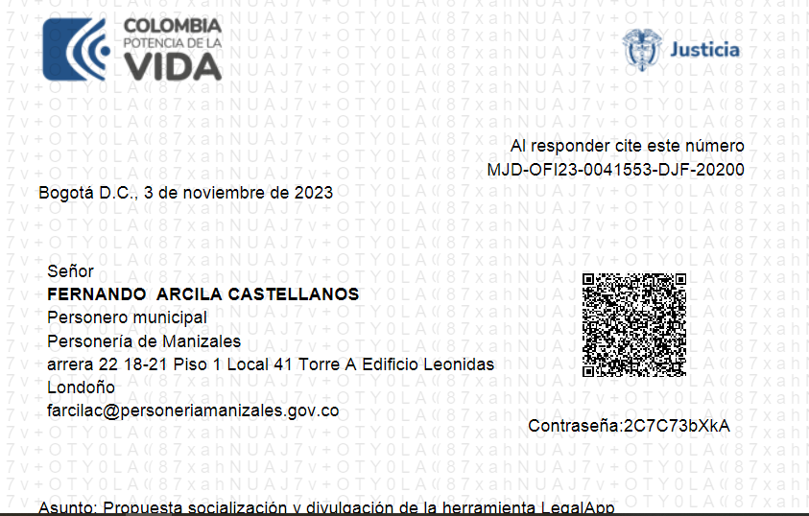
Evidencias
www.---------------.gov.co

Slide 7
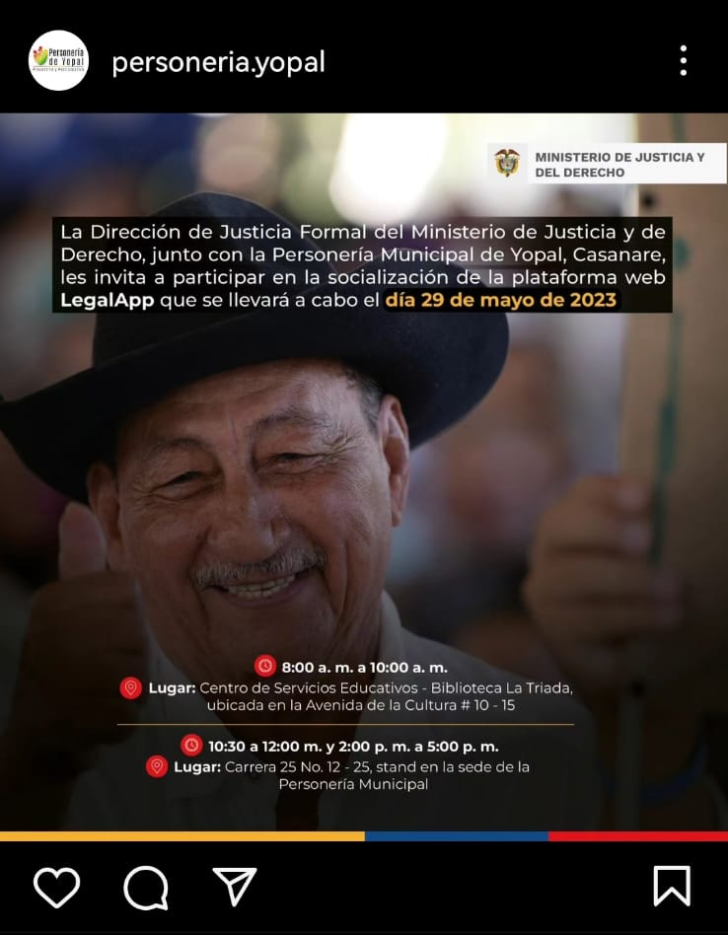
2. Divulgación convocatoria e invitaciones.
La convocatoria e invitación para cada espacio de socialización se fue realizando una vez se iba programando el espacio, con al menos 8 días de anticipación.
La pieza publicitaría se enviaba a la entidad para que fuera promocionada en sus redes sociales.

Slide 8
Evidencias

Slide 9
3. Espacios de socialización.
Fecha de inicio
Fecha de finalización
Canales de dialogo
30/03/2023
10/11/2023
Presencial

Slide 10
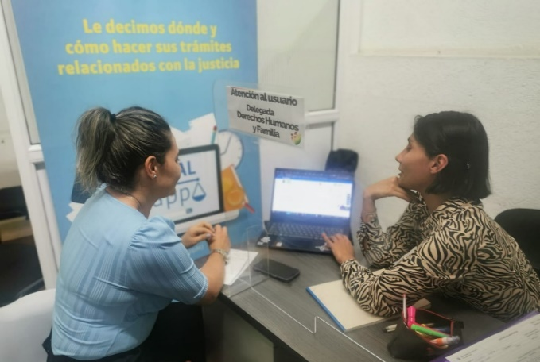
Metodología socializaciones.
Las socializaciones se realizaron a través de 4 metodologías llegando a más 364 personas.
13 socializaciones a través de “diálogos de saberes”.
5 socializaciones por atención en Stand.
4 socialización por uso de medios de comunicación.
3 Capacitación funcionarios públicos alcaldías municipales.
Stand Yopal, Casanare.

Slide 11
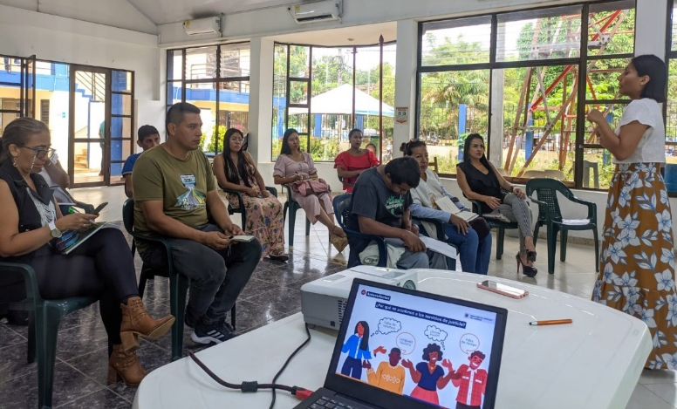
Se realizaron 10 espacios de socialización presenciales:
Puerto Carreño, Vichada.
Yopal, Casanare.
Mitú, Vaupés
Localidad de Bosa
Localidad de Teusaquillo.
Universidad Externado (2).
Universidad Central (2)
Florencia, Caquetá.
Socialización Mitú, Vaupés

Slide 12
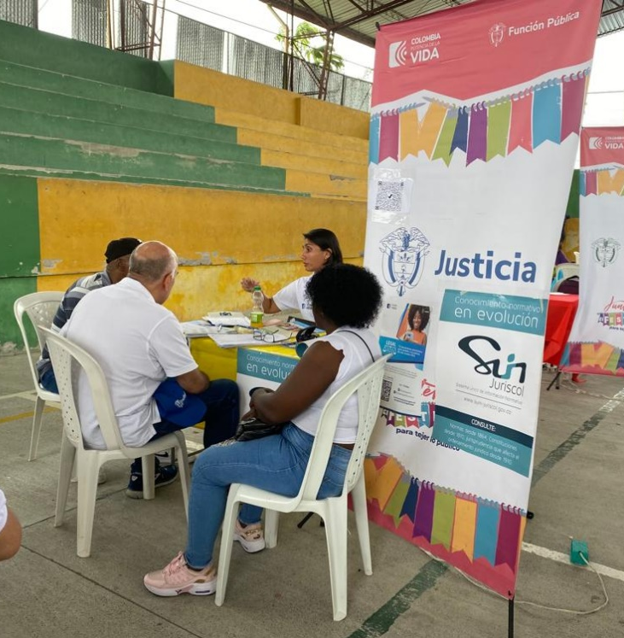
Se realizaron 2 socializaciones por atención en stand.
Puerto Carreño, Vichada.
Yopal, Casanare.
Juntanza Tadó, Chocó.

Slide 13
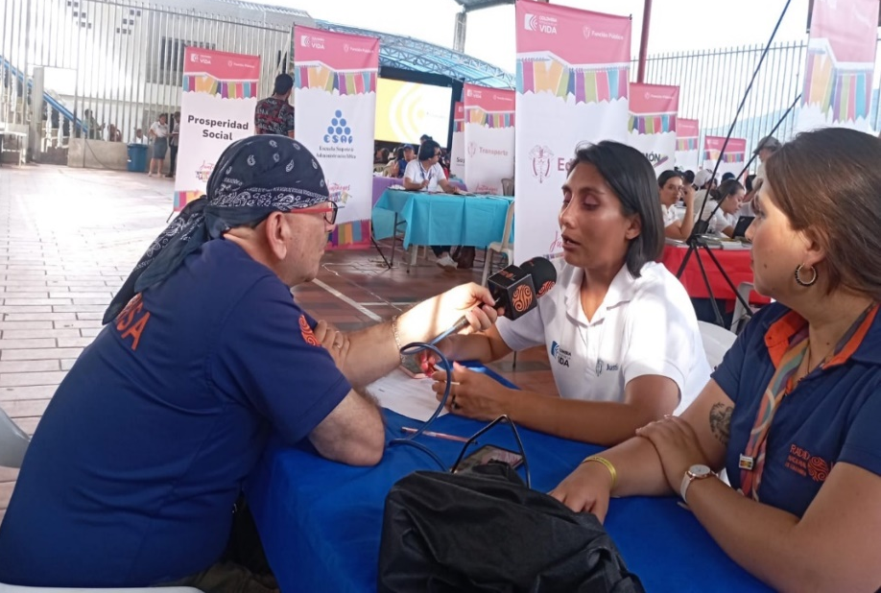
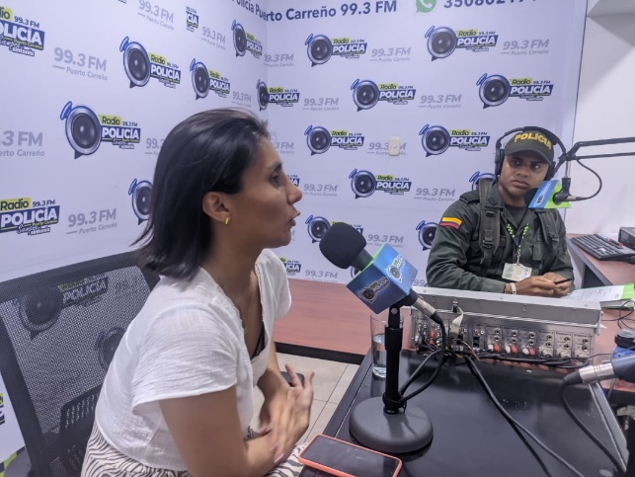
Socializaciones por medios de comunicación:
Puerto Carreño, Vichada.
Hacarí, Norte de Santander.
RTVC, Hacarí – Norte de Santander.
Radio Policía Nacional, Puerto Carreño - Vichada.

Slide 14
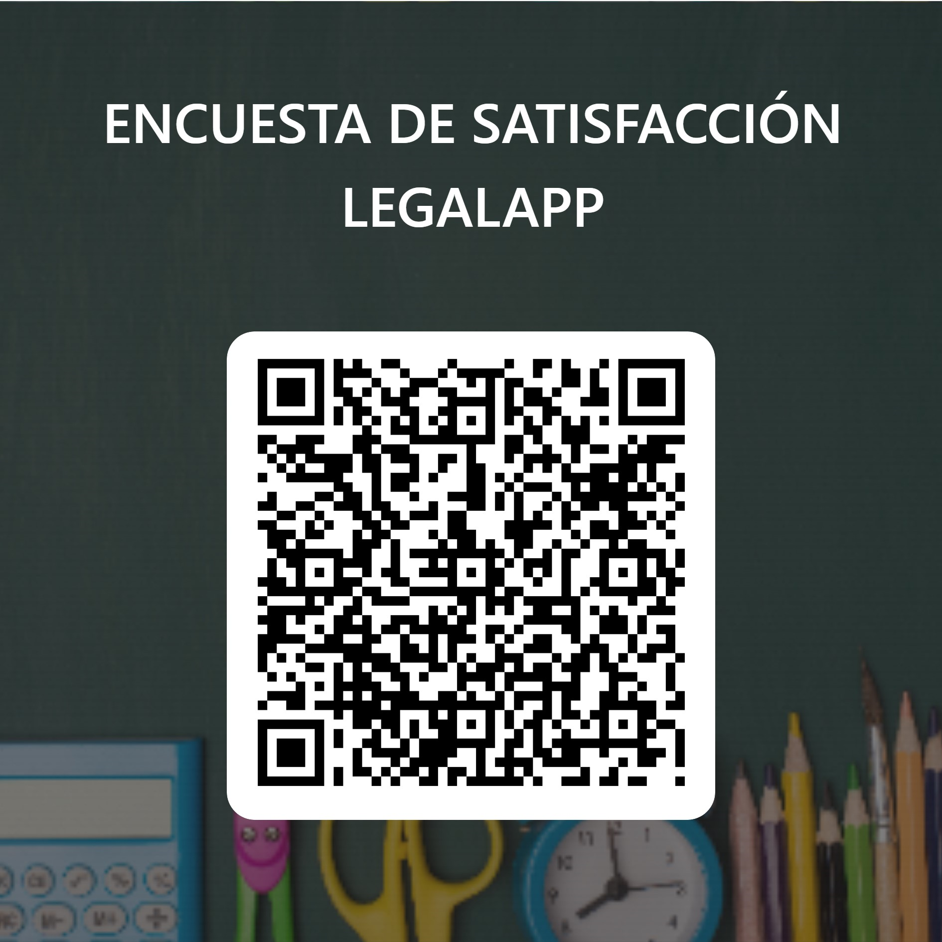
4. Registro de encuestas.
Al finalizar las socializaciones se proyectó código QR para que los asistentes diligenciaran la encuesta de satisfacción.

Slide 15
5. Análisis resultados encuestas.
Caracterización encuestados:

Slide 16
Conocimiento LegalApp.

Slide 17
Características y funcionalidades de LegalApp.

Slide 18
Calificación promedio 4,5
Calificación promedio 4,6

Slide 19
Utilidad de los contenidos, tanto para abogados como para la ciudadanía en general.
Facilidad de encontrar información en la página web.
Correspondencia de la información con la normatividad.
Información sobre distintas áreas del derecho.
Facilidad en el acceso a información jurídica.
Claridad de información y uso de lenguaje sencillo.

Slide 20
Calidad de la socialización.

